Slide 1
EXPLORAHABITAT: UM PROJETO PARA AUXILIAR AS SAÍDAS A CAMPO DOS CLUBES DE CIÊNCIAS
Aluno: Matheus Soares Lima
Orientador: Dalton Solano dos Reis

Slide 2
Roteiro
Introdução
Objetivos
Fundamentação teórica
Trabalhos correlatos
Especificação
Implementação
Análise dos Resultados
Conclusões e Sugestões

Slide 3
Introdução
Clube de ciências
Composto por mediadores e clubistas
Atividades para aprendizado científico
Trabalhos em equipes em projetos e estudos científicos
Atividades laboratoriais
Saídas a campo em acampamentos ou passeios científicos
Organização e implementação de campanhas
Organização de atividades culturais e recreativas
Organização e participação em atividades de divulgação, como feiras, conferências para clubistas e exposições
Atividades de colaboração com instituições comunitária

Slide 4
Introdução
Aplicativo ExploraHabitat (KORBES; 2021)
Flutter
Auxiliar saídas a campo
Desenvolver autonomia e lado investigativo do clubista
Utiliza recursos dos dispositivos móveis para simular instrumentos de uso comum na realização das atividades de um Clubista
Falta de um design mais atrativo e amigável
Flutter pouco explorado
Utiliza Google Drive para armazenar as informações

Slide 5
Objetivos
Objetivo geral: Estender o aplicativo ExploraHabitat (KORBES, 2021) proporcionando uma melhor experiência de uso com a modernização da interface e uma melhor arquitetura no desenvolvimento do aplicativo
Objetivos específicos:
a) disponibilizar uma estrutura utilizando um gerenciador de estados e um injetor de dependências para atingir uma arquitetura consistente e fácil de ser utilizada
b) disponibilizar uma estrutura utilizando o site Back4App e o Parse Server do Flutter para autenticação e armazenamento
c) avaliar a usabilidade do aplicativo com os usuários

Slide 6
Fundamentação Teórica Gerenciamento de estados
Gerenciamento de estados
Comportamento dos componentes
MobX
Injeção de dependências
Separar os componentes de ter dependências diretas
Provider
GetIt
Back4App e Parse Server
Backend as a Service (BaaS)
Plataforma Parse
Gerenciamento de banco de dados, arquivos e usuários

Slide 7
Trabalhos Correlatos
Bet et al. (2004)
Simular o ambiente do Clube de Ciências no meio virtual
Publicar pesquisas feitas nas escolas
Simular experimentos relacionados com as disciplinas que fazem parte do clube
Responder testes para avaliação do conhecimento dos usuários
Rosa (2015)
Registro de incidentes ambientais
Apresentar os incidentes ambientais próximos em um mapa
Possibilitar que outros usuários apoiem e comentem nos incidentes
Permitir que uma entidade assuma um incidente e seja resolvido
Mendonça et al. (2018)
Contribuir no processo de ensino e aprendizagem de botânica
Criar conteúdo de aprendizado associados às plantas
Avaliar o conhecimento do aluno ao procurar as plantas associadas ao conteúdo
Identificar a planta correta com base no GPS do aluno

Slide 8
Especificação

Slide 9
Especificação Requisitos Funcionais
RF01 - permitir a criação de um novo usuário
RF02 - permitir a autenticação do usuário
RF03 - permitir o cadastro de um tema
RF04 - permitir o gerenciamento de um tema
RF05 - permitir o cadastro de objetivos específicos vinculados ao tema
RF06 - permitir o cadastro atividades vinculadas aos objetivos
RF07 - permitir a sincronização de um tema criado
RF08 - permitir a busca de um tema sincronizado
RF09 - permitir o envio de respostas para um tema sincronizado
RF10 - permitir a busca de respostas enviadas para um tema

Slide 10
Especificação Requisitos Não Funcionais
RNF01 - utilizar o framework Flutter e a linguagem de programação Dart
RNF02 - utilizar o Material Design do Flutter para desenvolvimento das interfaces
RNF03 - utilizar a biblioteca MobX para gerenciamento de estados
RNF04 - utilizar as bibliotecas Provider e GetIt para injeção de dependências
RNF05 - utilizar a biblioteca Hive para armazenamento de dados na memória do dispositivo
RNF06 - utilizar a biblioteca Parse Server para salvar os dados em um banco de dados no Back4App
RNF07 - deve ser desenvolvido no ambiente de programação Android Studio
RNF08 - deve permitir o funcionamento do aplicativo sem acesso à internet

Slide 11
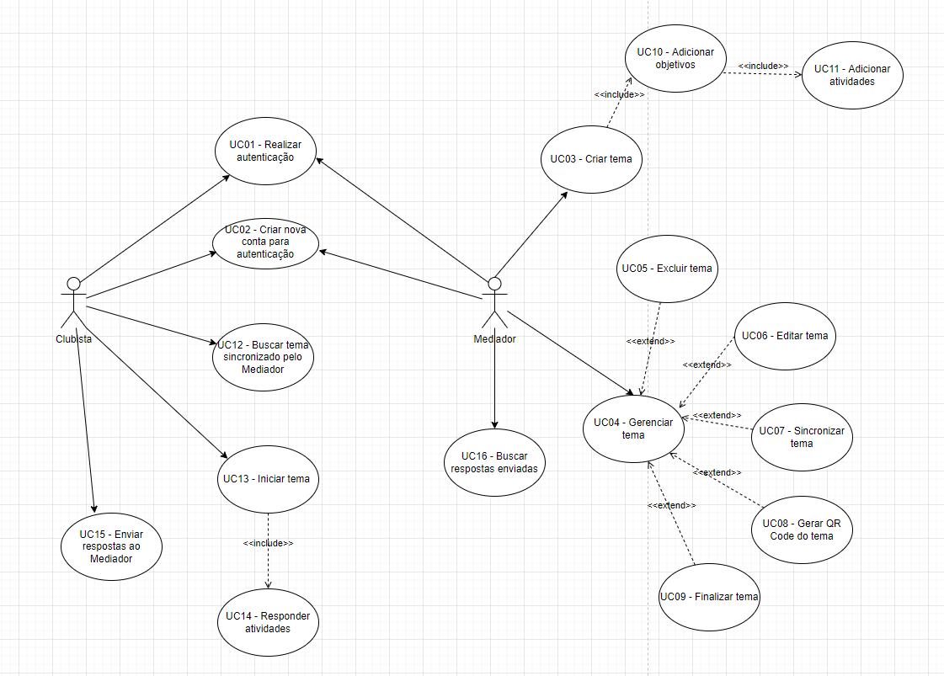
Especificação
Casos de Uso

Slide 12
Especificação
Matriz de Rastreabilidade
Requisitos Funcionais (RF) | Casos de uso
possibilitar a autenticação do usuário | UC01
permitir a criação de um novo usuário | UC02
permitir o cadastro de um tema | UC03
permitir o cadastro de objetivos específicos vinculados ao tema | UC10
permitir o cadastro atividades vinculadas aos objetivos | UC11
permitir o gerenciamento de um tema | UC04, UC05, UC06, UC07, UC08, UC09
permitir a busca de um tema sincronizado | UC12
permitir o envio de respostas para um tema sincronizado | UC16, UC14
permitir a busca de respostas enviadas para um tema | UC16

Slide 13
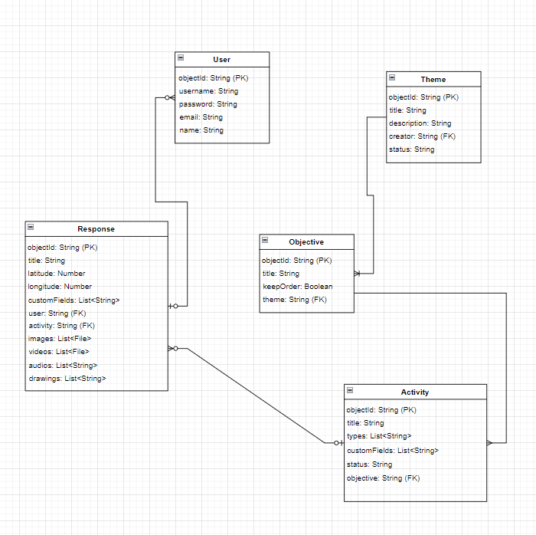
Especificação
Modelo Entidade Relacionamento

Slide 14
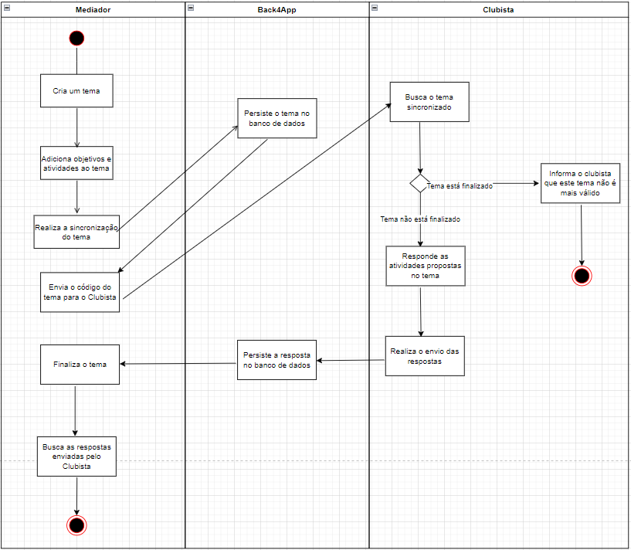
Especificação
Diagrama de Atividades

Slide 15
Implementação
Flutter
MobX
GetIt e Provider
Hive
Geolocator
Google Maps
Back4App e Parse Server

Slide 16
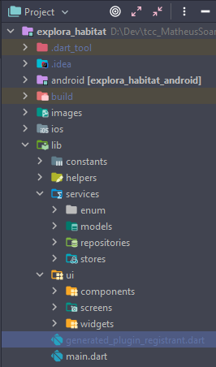
Implementação
O projeto foi dividido em diretórios específicos para cada função no aplicativo

Slide 17
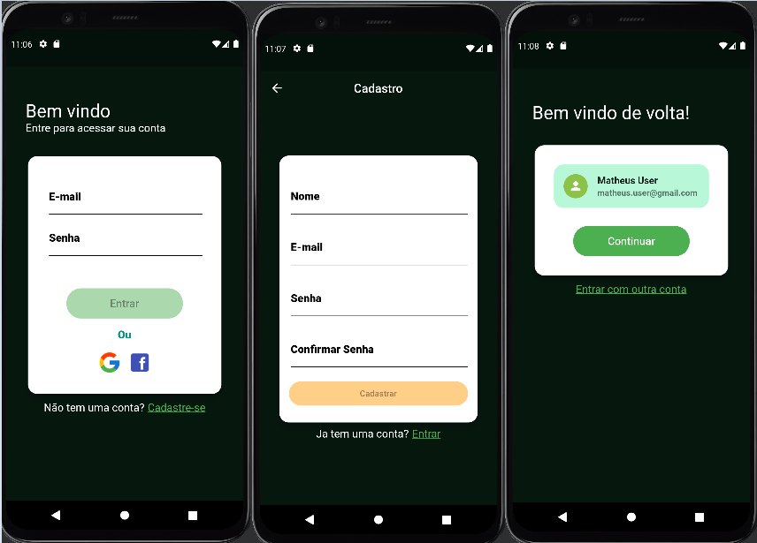
Implementação

Slide 18
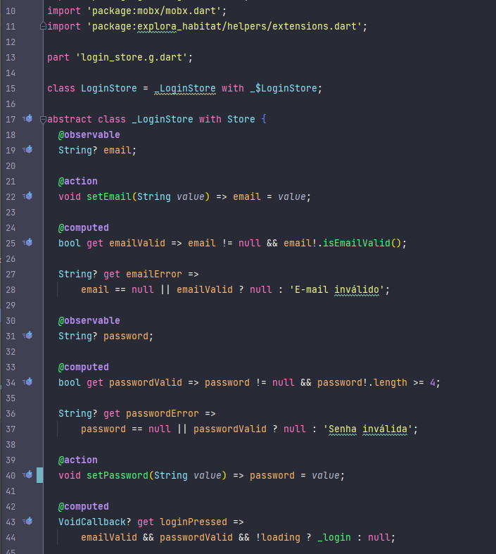
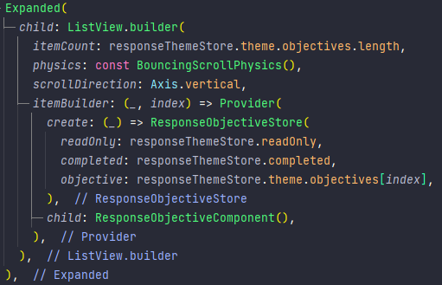
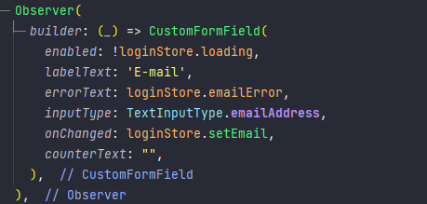
Implementação

Slide 19
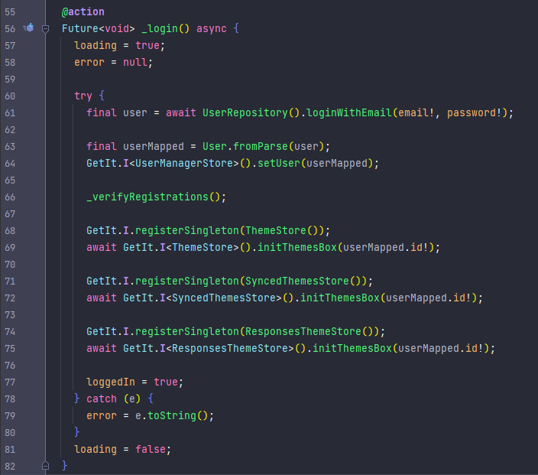
Implementação

Slide 20
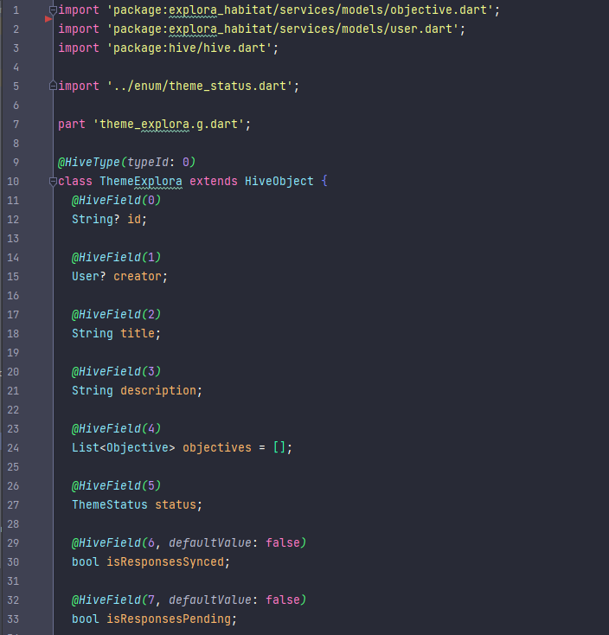
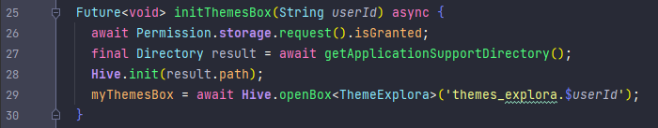
Implementação

Slide 21
Análise dos Resultados Testes com Usuários
14 usuários
Plataforma Google Docs
Disponibilizado link para instalação
Perfil dos alunos:
18 a 27 anos
Apenas 2 conheciam ou já participaram de um clube de ciências
Apenas 5 já utilizaram dispositivos móveis em uma saída a campo para coletar dados

Slide 22
Análise dos Resultados Roteiro Mediador
Ordem | Etapas
1 | Abra o aplicativo ExploraHabitat, crie um usuário usando o mesmo e-mail anteriormente informado e tente seguir os passos descritos abaixo.
2 | Acessar a tela "Criar Tema" clicando no ícone de navegação no canto superior esquerdo. Definir um título e uma descrição para o tema e confirmar.
3 | Para o tema criado anteriormente, adicionar objetivos e para cada objetivo adicionar ao menos uma atividade. Na atividade adicionar o título, os recursos que serão utilizados e as perguntas que serão respondidas definindo o tipo da resposta esperada.
4 | Verificar se é possível modificar o tema, os objetivos e as atividades. Também é possível reordenar as atividades segurando a atividade e movendo para a posição desejada. Após realizar as alterações, salvar o tema clicando no ícone superior direito.
5 | Acessar a tela "Meus Temas" e localizar o tema criado. Expandir a flecha e verificar as opções apresentadas. Será possível editar, excluir, sincronizar ou copiar o tema.
6 | Realizar a sincronização de um tema, verificar se o código de compartilhamento do tema está sendo exibido na parte inferior do card.
7 | Após a sincronização, expandir a flecha e verificar as opções apresentadas. Será possível visualizar, copiar, exibir o QR Code, finalizar ou fechar o tema.

Slide 23
Análise dos Resultados Roteiro Clubista
Ordem | Etapas
1 | Abra o aplicativo ExploraHabitat, crie um usuário ou utilize o mesmo usuário do guia de Mediador e tente seguir os passos descritos abaixo.
2 | Acessar a tela "Temas" e clicar no botão na parte inferior direita da tela. Inserir o código ou ler o QR Code do tema criado anteriormente. Aguardar até que o tema seja sincronizado.
3 | Após a sincronização, expandir a flecha e verificar as opções apresentadas. Será possível executar e fechar o tema.
4 | Escolher um tema e clicar na opção de executar. Será direcionado para a tela de "Resposta", na qual possui duas abas, sendo a primeira a listagem de objetivos e suas atividades e a segunda o mapa da localização atual.
5 | Responder todas as atividades de todos os objetivos definidos. Acessar a segunda aba do mapa e verificar se foi adicionado o marcador de localização para as atividades respondidas.
6 | Após responder, salvar as respostas clicando no ícone no canto superior direito. Na tela "Temas", realize a sincronização das respostas. As respostas poderão ser visualizadas pelo Mediador, na tela de "Respostas" assim que o tema for finalizado.

Slide 24
Análise dos Resultados Pesquisa
Em geral o aplicativo foi avaliado com boa usabilidade, navegabilidade e as interfaces foram consideradas amigáveis
Cumpriu o objetivo em auxiliar atividades de saídas a campo
Recomendariam para alguém que deseja realizar pesquisas em saídas a campo
Dificuldades em concluir os passos sem auxílio externo
9 usuários precisaram de três ou mais auxílios

Slide 25
Análise dos Resultados Avaliação dos usuários
Alguns usuários apontaram falha ao sincronizar e visualizar as respostas
Enunciado de perguntas longas não apareceram na tela
“A interface está muito boa e intuitiva, respostas rápidas e sem muito tempo de demora, no geral é um aplicativo que para atividades de campo será muito útil para mapeamento de atividades e facilidade para acompanhar cada etapa da atividade”
“Muito bem feito o aplicativo, tudo muito funcional e fácil de utilizar”

Slide 26
Análise dos Resultados Comparação correlatos
 | Bet et al. (2004) | Mendonça et al. (2018) | Rosa (2015) | ExploraHabitat
Propósito educacional | Sim | Sim | Não | Sim
Saídas a campo | Não | Sim | Sim | Sim
Produção de conteúdo avaliativo | Sim | Sim | Não | Sim
Compartilhar informações entre os usuários | Sim | Sim | Sim | Sim
Abordagem | Aprendizado em clube de ciências | Aprendizado em botânica | Incidentes ambientais | Aprendizado em clube de ciências
Plataforma | Web | Android e iOS | Android, Windows Phone e iOS | Android e iOS, mas validado apenas no Android
Utilização da geolocalização do usuário | Não | Sim | Sim | Sim
Utilização de mapa | Não | Não | Sim | Sim

Slide 27
Conclusões
O aplicativo atendeu o propósito em proporcionar uma melhor experiência de uso
Boa usabilidade e interfaces amigáveis
Permite criar e executar vários temas simultaneamente
Customização completa das atividades
Dificuldades em entender o fluxo do aplicativo e problemas na visualização e sincronização das respostas
Flutter
Mobx: Facilitou o controle do comportamento dos componentes
Provider e GetIt: Melhor organização do código e melhor definição do que pode ser acessado entre os componentes
Flutter Material Design: Componentes visualmente agradáveis e padronização com a temática do aplicativo
Hive: Eficaz em armazenar os dados localmente
Back4App e Parse Server
Criação fácil de um backend
Gerenciamento de banco de dados, arquivos e usuários
Funcionalidades não exploradas

Slide 28
Conclusões
Limitações
Back4App plano gratuito com limitações mensais
Limite de requisições: 25.000
Banco de dados: 250mb
Armazenamento de arquivos: 1gb
Limite de upload 25mb por arquivo
Necessidade constante de persistir no Back4app e armazenar os dados na memória local

Slide 29
Sugestões
validar a utilização no sistema operacional iOS;
disponibilizar nas lojas de aplicativos para maior acessibilidade;
adicionar mais recursos do dispositivo móvel nas atividades do tema;
avaliar e otimizar a sincronização dos temas e das respostas;
melhorar o mapa para exibir mais detalhes da atividade realizada;
melhorar o mapa para que ao clicar em um marcador possua a opção de navegar até a atividade e vice-versa;
permitir um melhor gerenciamento do controle da conta do usuário;
permitir que o mediador possa avaliar as atividades realizadas;
permitir a criação de templates prontos para as atividades;
criar uma interface web para a criação e compartilhamento dos templates, fomentando a interação na comunidade dos clubes de ciências;
adicionar novas formas de autenticação do usuário;
explorar os conceitos da aprendizagem ubíqua no aplicativo.

Slide 30
Obrigado!

Slide 31
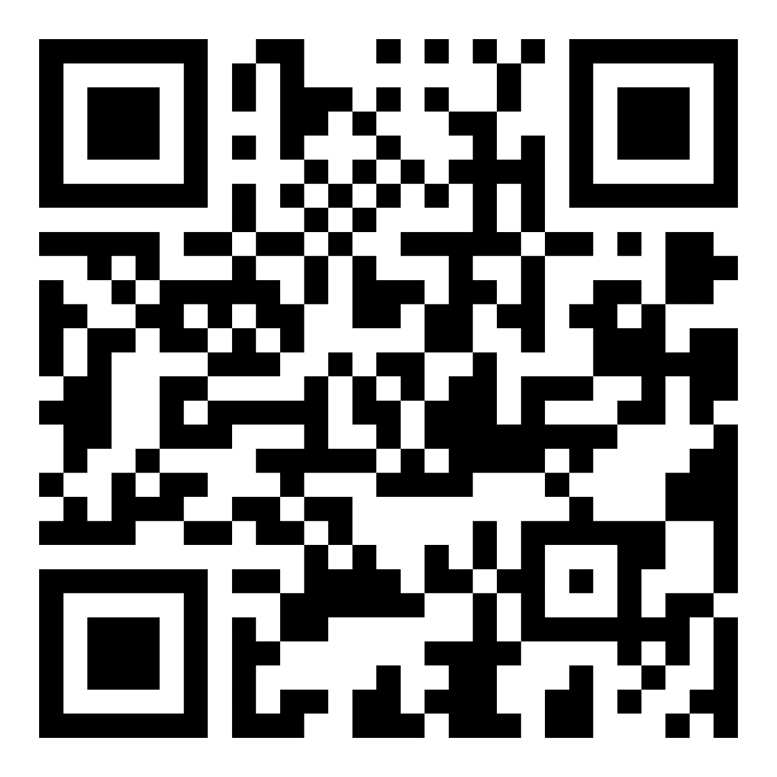
Apresentação Prática
qrfy.mobi/p/UiquB8Q

Slide 32
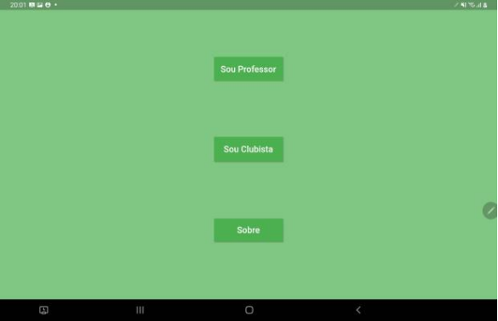
Apresentação Prática Comparação

Slide 33
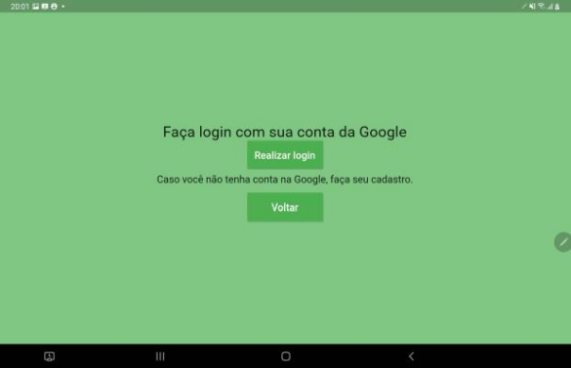
Apresentação Prática Comparação

Slide 34
Apresentação Prática Comparação

Slide 35
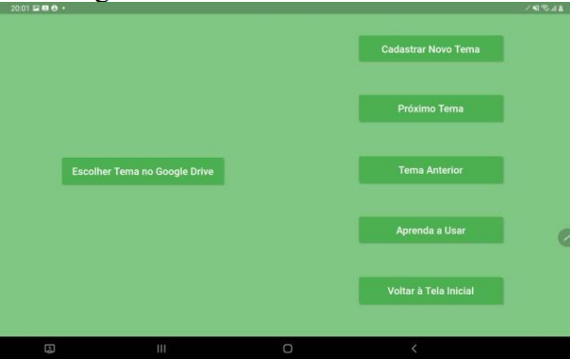
Apresentação Prática Comparação

Slide 36
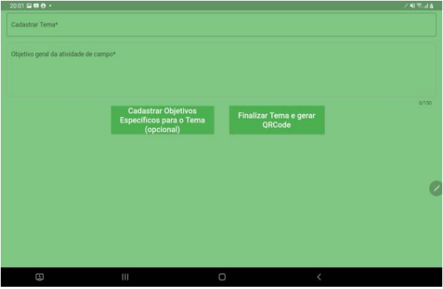
Apresentação Prática Comparação

Slide 37
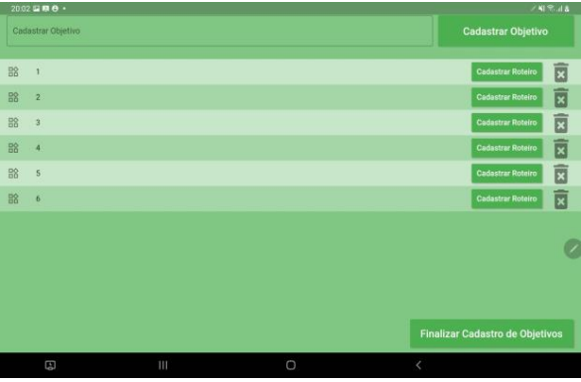
Apresentação Prática Comparação

Slide 38
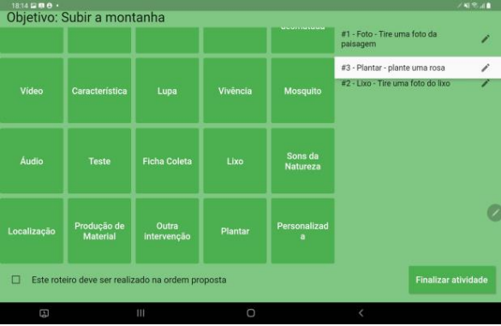
Apresentação Prática Comparação

Slide 39
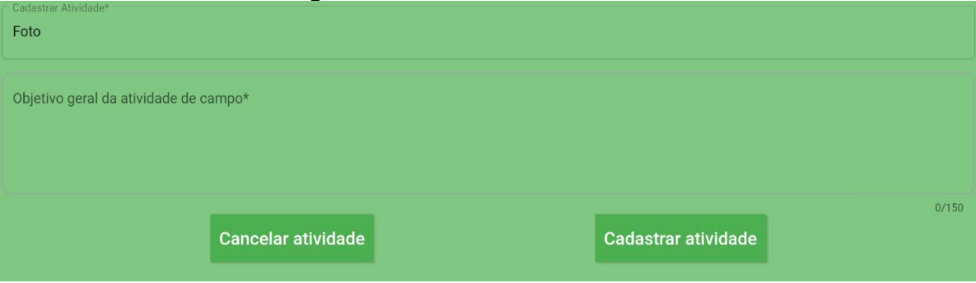
Apresentação Prática Comparação

Slide 40
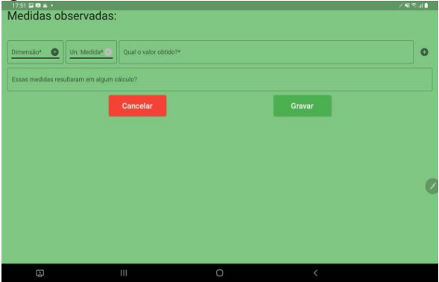
Apresentação Prática Comparação

Slide 41
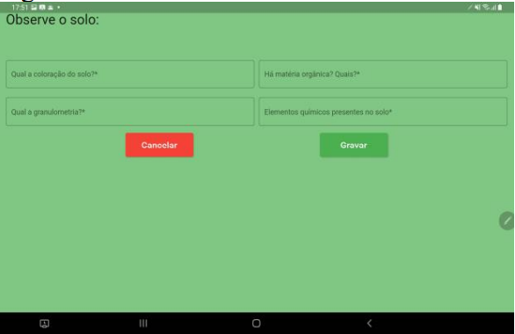
Apresentação Prática Comparação

